Slide 1
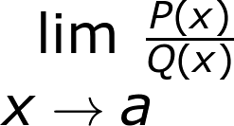
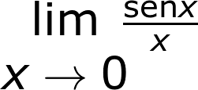
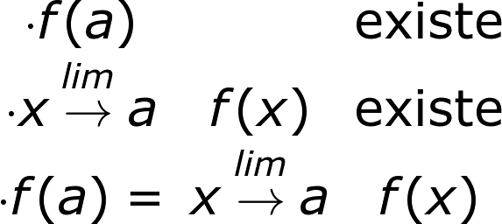
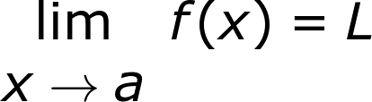
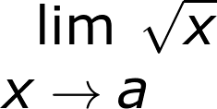
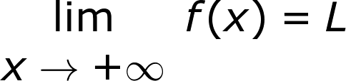
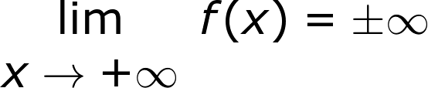
Los límites y la continuidad
se asocian con
se definen
poseen
su estudio permite
Los valores a los cuales se acerca una función f(x), dependiendo de la variación de x
Límites de una función en un punto
Límites en el infinito
Límites de funciones
Propiedades
específicas
Determinar de la continuidad o discontinuidad de una función
algunos son de
como
se analiza en
se estudian
se analizan
se calcula
límites laterales
determinando hacia qué valor se acerca f(x) cuando x toma valores muy grandes o muy pequeños
funciones racionales
funciones trigonométricas
suma de límites
producto de límites
cociente de límites
un punto a
un intervalo
en funciones de dominio real
funciones radicales
por ejemplo
se cumple
que puede ser
que consiste en
se expresan como
por ejemplo
se simbolizan
permiten
comprobar los acercamientos de la variable x al punto a, por la izquierda y por la derecha
identificar asíntotas de una función
que pueden ser
abierto
cerrado
verticales
oblicuas
si cumple
si cumple
de la forma
se calcula
está definida para todos los puntos del intervalo
la función es continua en (a, b) y los límites laterales en f(a) y f(b) existen

